Slide 1
Απλές κατασκευές αγάπης !!!
Υλικά :Χαρτόνια σε διάφορα χρώματα, κορδελίτσα, καλαμάκια αναψυκτικού,κουμπιά !!!

Slide 2
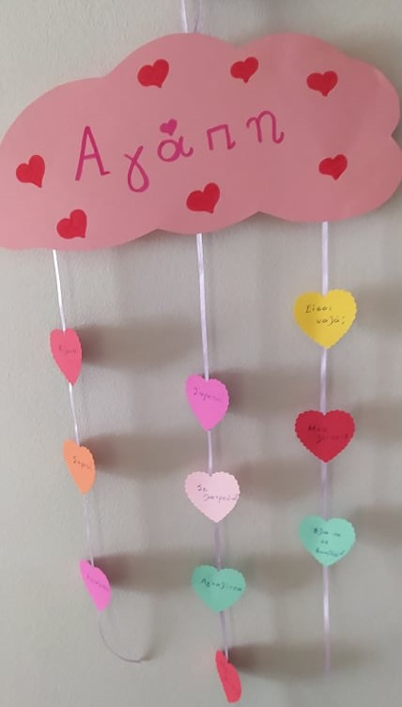
Σύννεφο αγάπης !!!

Slide 3
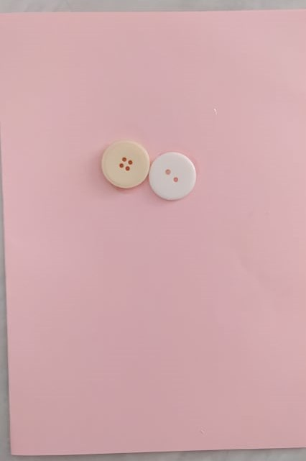
Κάρτα με κουμπιά !!!
Βήμα 1^{ο} Κολλάμε δύο κουμπιά για τα κεφάλια

Slide 4
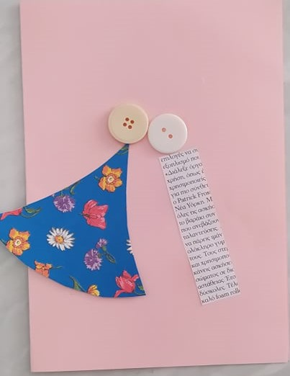
Βήμα 2^{ο} .Κολλάμε ένα τριγωνάκι για το φόρεμα και ένα παραλληλόγραμμο από σελίδα περιοδικού ή σκέτο χαρτόνι για το αγόρι .

Slide 5
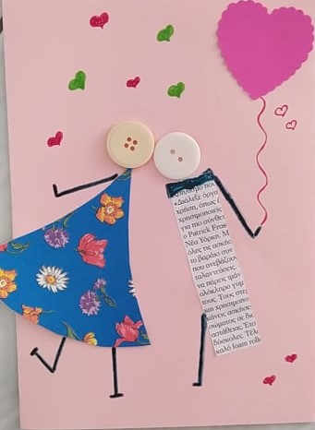
Βήμα 3^{ο} Σχεδιάζουμε με τους μαρκαδόρους μας χέρια ,πόδια ,καρδιές και μπαλόνι !!!Μην ξεχάσετε τις ευχές στο εσωτερικό !!!

Slide 6
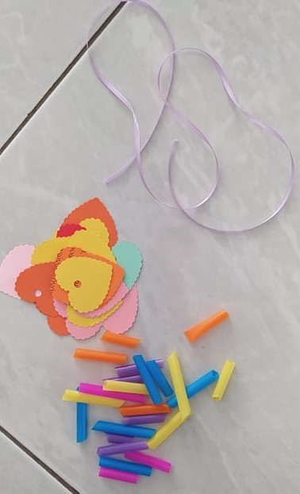
Κολιέ με καρδιές !!!Χάρτινες καρδιές, κορδέλα ,και κομματάκια από καλαμάκια αναψυκτικού!!!

Slide 7
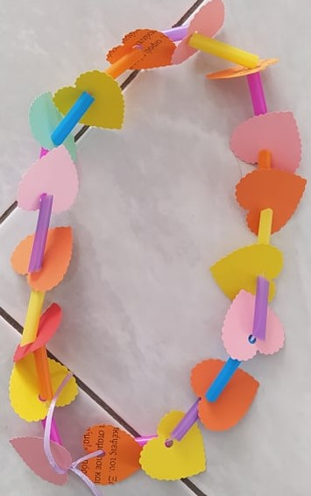
Κολιέ με καρδιές για τους αγαπημένους μας !!!

Slide 9
